Slide 1

VY_52_INOVACE_PR.3.3-1
Šablona

Slide 2
Anotace: Žák se seznámí s dominantami města, pozná důležité památky.
Autor: Mgr. Blanka Kusá
Vzdělávací oblast: Člověk a jeho svět, Prvouka 3. ročník
Téma: Místo, kde žijeme
Jazyk: Čeština
Klíčová slova: Fulnek, památky
Druh učebního materiálu: prezentace
Cílová skupina: Žák
Stupeň a typ vzdělávání: základní vzdělávání – první stupeň
Typická věková skupina: 8 - 11 let
Celková velikost: 7,54 MB

Slide 3
Fulnek

Slide 4
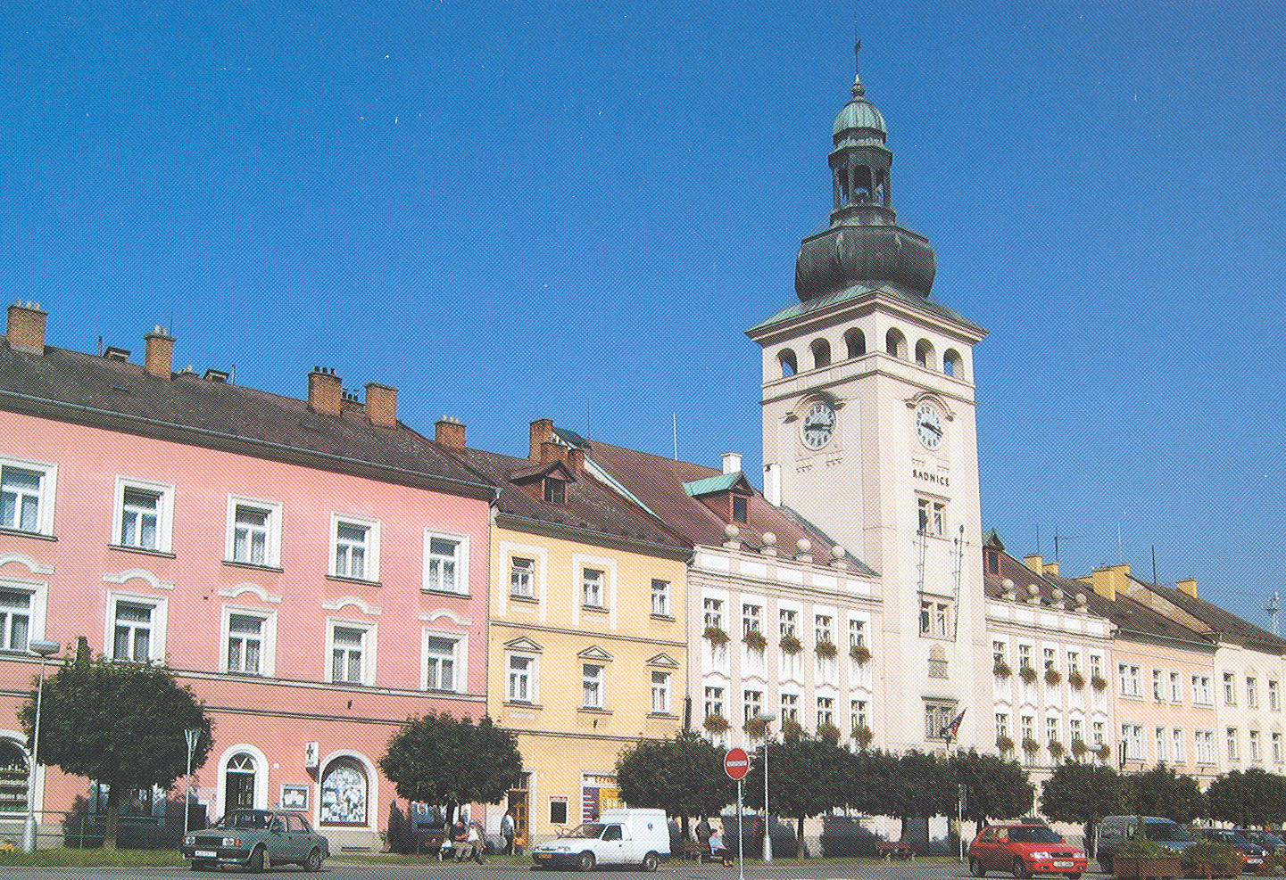
Radnice
Obr. 1

Slide 5
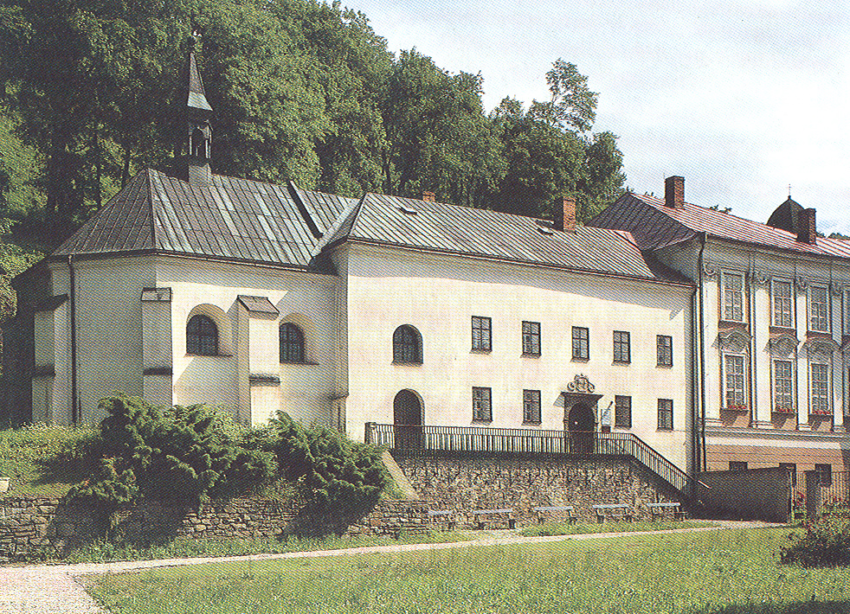
Památník Jana Amose Komenského
Obr. 2

Slide 6
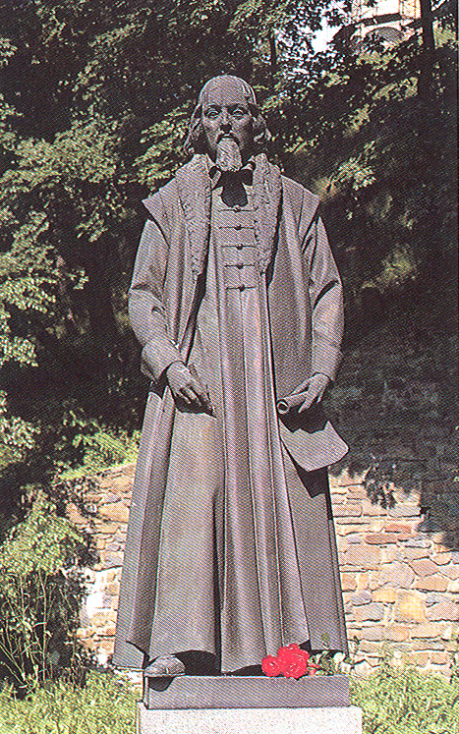
Socha jana amose komenského
Obr. 3

Slide 7
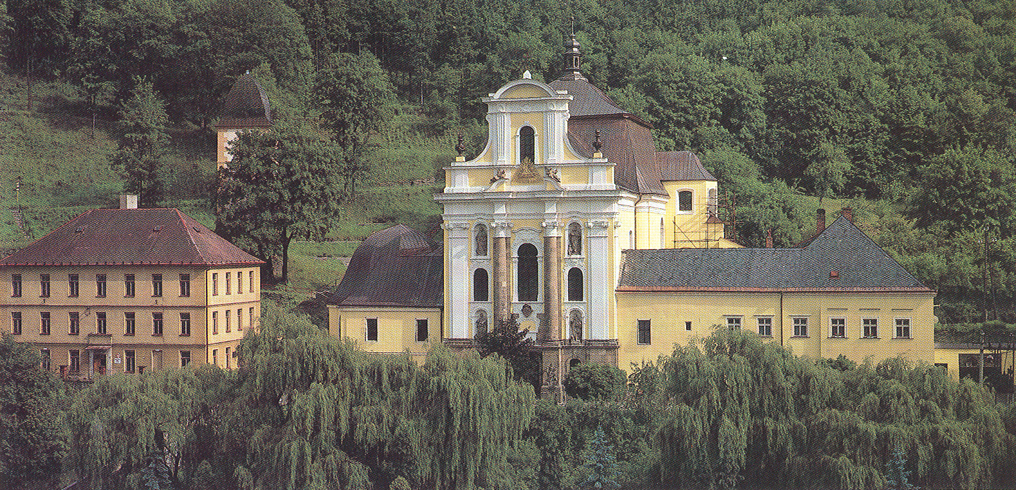
Kostel nejsvětější trojice
Obr. 4

Slide 8
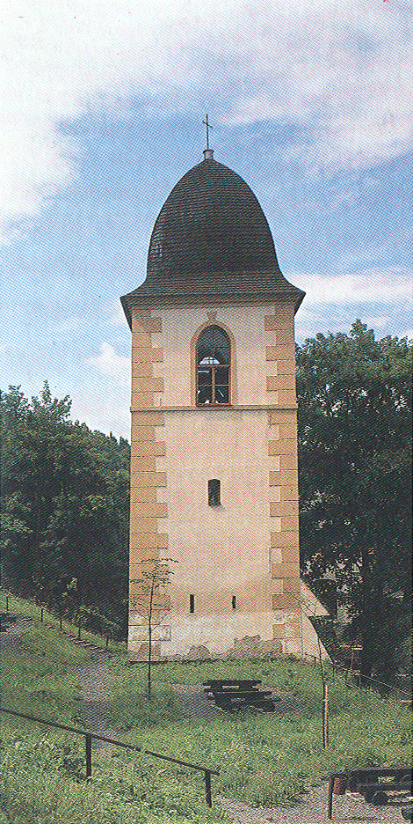
Zvonice
Obr. 5

Slide 9
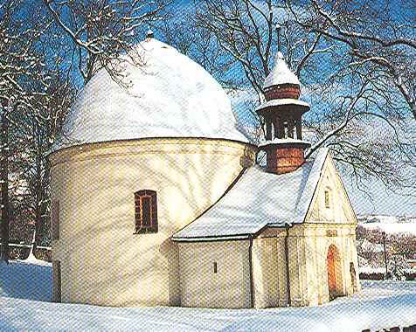
Kaple sv. rocha
Obr. 6

Slide 10
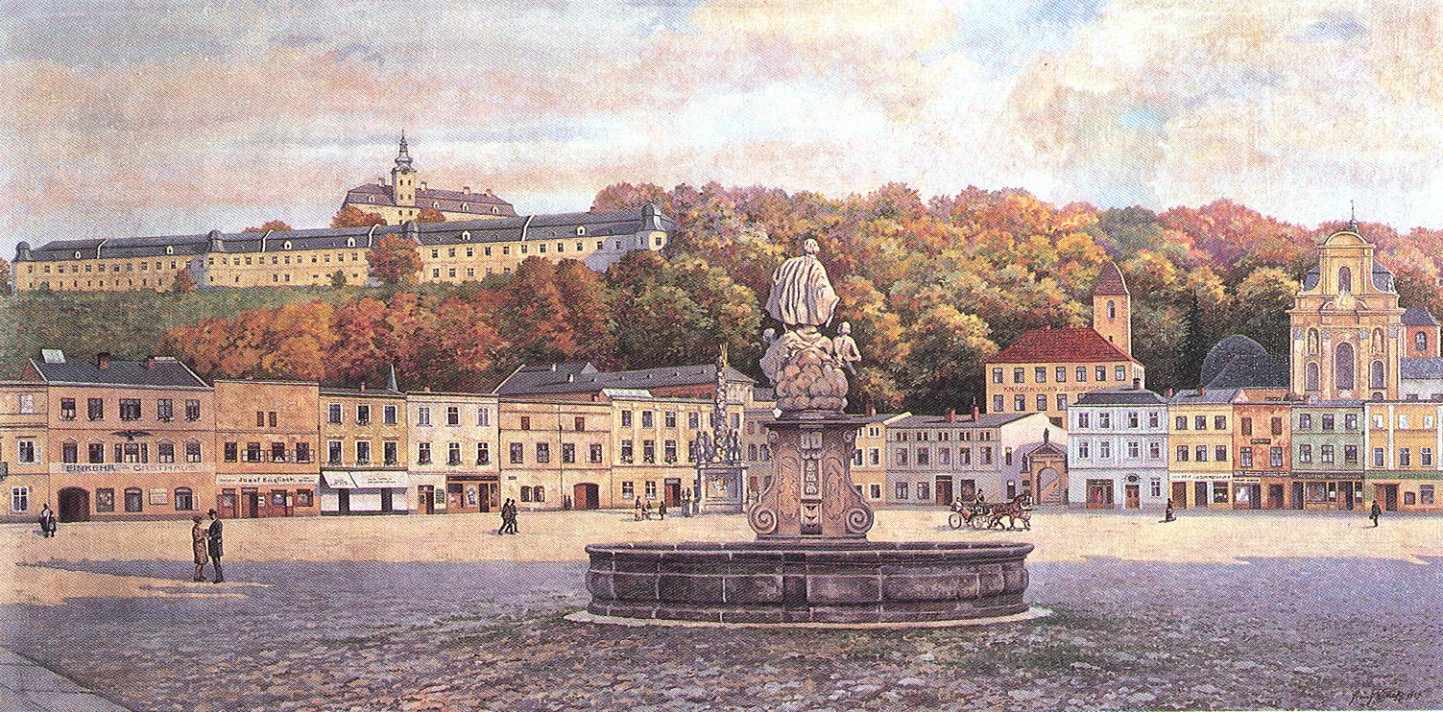
Náměstí J. A. Komenského
Obr. 7

Slide 11
Použité zdroje:
Obr. 1: doc. PhDr. TRAPL, Miloš, et al. Komenského Fulnek. Červený Kostelec : EXPRINT, 1991. 47 s. ISBN 80-7046-085-7.
Obr. 2: doc. PhDr. TRAPL, Miloš, et al. Komenského Fulnek. Červený Kostelec : EXPRINT, 1991. 47 s. ISBN 80-7046-085-7.
Obr. 3: doc. PhDr. TRAPL, Miloš, et al. Komenského Fulnek. Červený Kostelec : EXPRINT, 1991. 47 s. ISBN 80-7046-085-7.
Obr. 4: doc. PhDr. TRAPL, Miloš, et al. Komenského Fulnek. Červený Kostelec : EXPRINT, 1991. 47 s. ISBN 80-7046-085-7.
Obr. 5: doc. PhDr. TRAPL, Miloš, et al. Komenského Fulnek. Červený Kostelec : EXPRINT, 1991. 47 s. ISBN 80-7046-085-7.
Obr. 6: doc. PhDr. TRAPL, Miloš, et al. Komenského Fulnek. Červený Kostelec : EXPRINT, 1991. 47 s. ISBN 80-7046-085-7.
Obr 7: doc. PhDr. TRAPL, Miloš, et al. Komenského Fulnek. Červený Kostelec : EXPRINT, 1991. 47 s. ISBN 80-7046-085-7.

